Slide 1



บทเรียนที่ 5
การสืบค้น แก้ไข
และปรับปรุงข้อมูล

Slide 2

สาระสำคัญ
จุดเด่นอีกอย่างหนึ่งของฐานข้อมูลเชิงสัมพันธ์ คือ ความสามารถในการค้นหาและวิเคราะห์ข้อมูลผ่านการใช้งานการสืบค้น การสืบค้นนั้นจะช่วยให้เราสามารถดึงข้อมูลจากตารางเดี่ยวหรือจากหลาย ๆ ตารางมาใช้งานได้ ทั้งนี้ขึ้นอยู่กับเงื่อนไขในการค้นหาที่กำหนด
สาระการเรียนรู้
1. รูปแบบของการสืบค้น
2. โอเปอเรเตอร์ที่ใช้ในการสืบค้น
3. การสร้าง Query แบบต่าง ๆ

Slide 3
สมรรถนะประจำบทเรียน
1. แสดงความรู้เกี่ยวกับรูปแบบและโอเปอเรเตอร์ในการสืบคันข้อมูล
2. มีทักษะการใช้ Query ในการสืบค้น แก้ไข และปรับปรุงข้อมูล
3. ประยุกต์ใช้การสร้าง Query แบบต่าง ๆ เพื่อจัดการข้อมูลในฐานข้อมูลเชิงสัมพันธ์
จุดประสงค์การเรียนรู้
1. อธิบายเกี่ยวกับรูปแบบของการสืบค้นและโอเปอเรเตอร์ที่ใช้ในการสืบคันเพื่อการจัดการข้อมูลได้
2. ใช้ Query แบบต่าง ๆ เพื่อสืบคัน แก้ไข และปรับปรุงข้อมูลในฐานข้อมูลได้
3. มีเจตคติและกิจนิสัยที่ดีในการปฏิบัติงานด้วยความรอบคอบและระมัดระวังในการสืบค้น แก้ไข และปรับปรุงข้อมูล
4. ประยุกต์ใช้การสร้าง Query เพื่อจัดการข้อมูลตามรูปแบบที่กำหนดได้อย่างมีประสิทธิภาพ

Slide 4

รูปแบบของการสืบค้น
การสืบค้น (Query) เป็นวิธีการค้นหาและวิเคราะห์ข้อมูลจากตาราง การใช้งาน Query เปรียบเสมือนกับการตั้งคำถามไปยังฐานข้อมูล การใช้งาน Query ใน Microsoft Access จะเป็นการกำหนดเงื่อนไขเฉพาะในการค้นหาข้อมูลที่เราต้องการ
Query นั้นมีประสิทธิภาพในการค้นหาที่สูงกว่าการค้นหาอย่างง่าย (Simple Search) หรือการใช้ตัวกรอง (Filter) เพื่อค้นหาข้อมูลภายในตาราง เนื่องจาก Query สามารถดึงข้อมูลจากหลาย ๆ ตารางได้เช่น ในฐานข้อมูลทางธุรกิจที่ประกอบด้วยตารางข้อมูลลูกค้า และตารางข้อมูลการสั่งซื้อ ผู้ใช้อาจใช้การค้นหาภายในตารางข้อมูลลูกค้าเพื่อค้นหารายชื่อลูกค้า หรือใช้ Filter ในตารางข้อมูลการสั่งซื้อเพื่อกรองเฉพาะรายการสั่งซื้อที่เกิดขึ้นในสัปดาห์ที่ผ่านมา แต่ทั้งสองวิธีนั้นไม่สามารถแสดงผลข้อมูลลูกค้าและข้อมูลการสั่งซื้อได้พร้อมกัน อย่างไรก็ตาม
การใช้งาน Query

Slide 5
รูปแบบของการสืบค้น
การใช้งาน Query จะสามารถแสดงผลข้อมูลลูกค้าทุกคนที่ทำการสั่งซื้อในสัปดาห์ก่อนได้ การออกแบบ Query ที่ดีอาจช่วยให้ผู้ใช้สามารถค้นหาข้อมูลที่ไม่สามารถหาได้ด้วยวิธีปกติ รูปแบบของ Query ใน Microsoft Access สามารถแบ่งได้เป็น 2 ประเภท คือ
1. การสืบค้นที่ใช้ในการเลือกข้อมูล (Select Query)
เป็นแบบสอบถามที่ธรรมดาที่สุด แบบสอบถามนี้จะรับข้อมูลจากตารางหนึ่งหรือหลายตารางและแสดงผลลัพธ์ในแผ่นข้อมูลที่เราสามารถปรับปรุง Record ได้ (โดยมีข้อจำกัดบางอย่าง) ยังสามารถใช้ Select Query เพื่อจัดกลุ่ม Record และคำนวณผลรวมการนับจำนวนค่าเฉลี่ยและชนิดการรวม (Join Type) อื่นๆ
การใช้งาน Query

Slide 6
รูปแบบของการสืบค้น
2. การสืบค้นแบบแสดงผล (Action Query)
เป็นการสืบค้นที่ทำการเปลี่ยนแปลง Record หลาย ๆ Record ด้วยการดำเนินการเพียงครั้งเดียว Action Query มี 4 ชนิด คือ
1. แบบใช้ลบข้อมูล
2. แบบใช้ปรับปรุงข้อมูล
3. แบบใช้ผนวกข้อมูล
4. แบบใช้สร้างตาราง
การใช้งาน Query

Slide 7
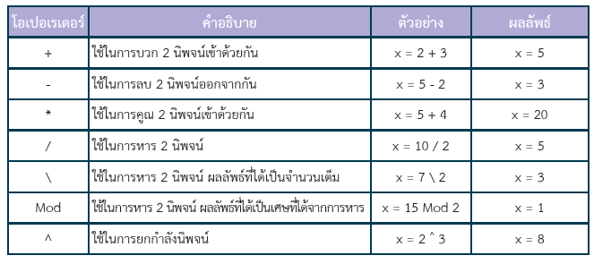
โอเปอเรเตอร์ที่ใช้ในการสืบค้น
ในการใช้งาน Query นั้นจำเป็นต้องกำหนดเงื่อนไขที่ใช้ในการหาข้อมูลที่ต้องการ ซึ่งเงื่อนไขที่กำหนดนั้นจะใช้โอเปอเรเตอร์ในการสั่งงาน ซึ่งโอเปอเรเตอร์ที่ใช้มีดังนี้
โอเปอเรเตอร์ทางคณิตศาสตร์

Slide 8
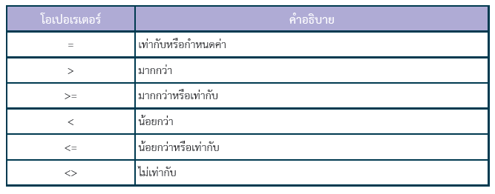
โอเปอเรเตอร์ที่ใช้ในการสืบค้น
โอเปอเรเตอร์ที่ใช้ในการเปรียบเทียบค่า

Slide 9
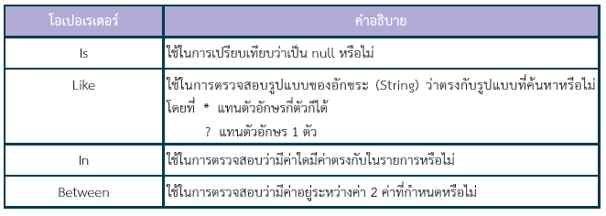
โอเปอเรเตอร์ที่ใช้ในการสืบค้น
โอเปอเรเตอร์ที่ใช้ในการเปรียบเทียบค่า (ต่อ)

Slide 10
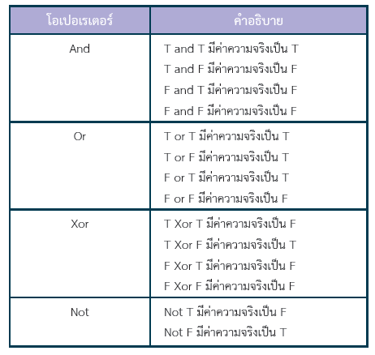
โอเปอเรเตอร์ที่ใช้ในการสืบค้น
โอเปอเรเตอร์ทางด้านตรรกะ
สัญลักษณ์ที่ใช้
T = นิพจน์ที่มีค่าความจริงเป็น “จริง”
F = นิพจน์ที่มีค่าความจริงเป็น “เท็จ”

Slide 11
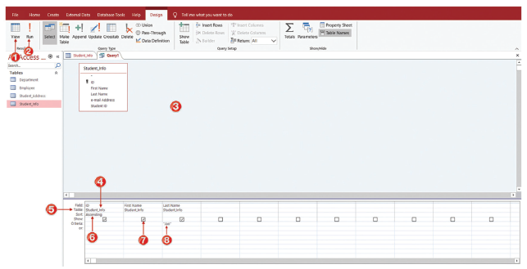
โอเปอเรเตอร์ที่ใช้ในการสืบค้น
ใช้สัญลักษณ์ & ในการเชื่อม String เช่น “Que” & “ry” = “Query”
ส่วนประกอบของ Query
ในการใช้งาน Query นั้น ผลที่ได้จากการค้นหาจะแสดง
อยู่ในตารางแต่ในขั้นตอนการออกแบบนั้นจะใช้ Query Design
view ในการออกแบบ โดยส่วนประกอบของ Query มีดังนี้
โอเปอเรเตอร์ที่ใช้ในการเชื่อมต่อข้อความ

Slide 12
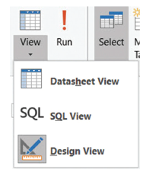
โอเปอเรเตอร์ที่ใช้ในการสืบค้น
1. Query View เมื่อคลิกที่ View จะปรากฏเมนูให้เลือกรูปแบบของมุมมอง
โดยทั่วไปแล้วจะใช้งาน 2 มุมมอง คือ Datasheet View และ Design View
Datasheet View ใช้สำหรับแสดงผลของการค้นหา โดยจะแสดงอยู่ในรูปตาราง
Design View ใช้ในการออกแบบเปลี่ยนแปลง Query

Slide 13
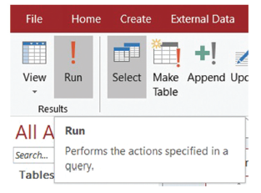
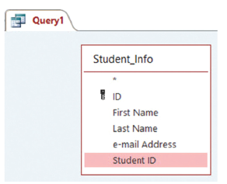
โอเปอเรเตอร์ที่ใช้ในการสืบค้น
2. Run หลังจากออกแบบ Query เสร็จแล้ว เมื่อคลิก Run
จะแสดงผลของการสืบค้นในรูปแบบตาราง
3. Object Relationship Pane เป็นหน้าต่างที่ใช้แสดงความสัมพันธ์
ระหว่างวัตถุ โดยจะแสดงทุกตารางที่ต้องการทำ Query ออกมาในรูป
หน้าต่าง ในแต่ละหน้าต่างจะมีรายการของทุก Field ที่อยู่ในตารางนั้น

Slide 14
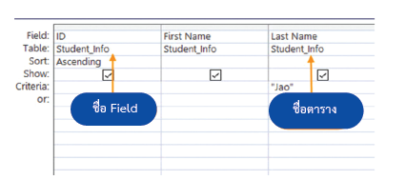
โอเปอเรเตอร์ที่ใช้ในการสืบค้น
4. Design Grid ใช้ในการออกแบบ Query โดยประกอบด้วยตารางรายการของทุก ๆ Field ที่ต้องการทำ Query
สามารถตั้งค่าเงื่อนไขในการค้นหาได้ในส่วนนี้
5. Field and Table Name แสดงชื่อ Field และชื่อของตาราง โดยในบรรทัดแรกจะเป็นชื่อของ Field และในบรรทัด
ถัดไปจะเป็นชื่อของตาราง

Slide 15
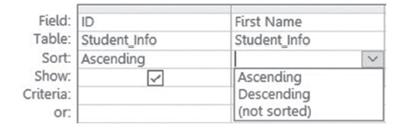
โอเปอเรเตอร์ที่ใช้ในการสืบค้น
6. Sorting ใช้สำหรับจัดเรียงข้อมูลที่ได้จาก Query เมื่อคลิกในช่อง Sort จะปรากฏเมนูให้เลือกรูปแบบการจัดเรียง
โดยสามารถเลือกได้ว่าจะให้จัดเรียงแบบ Ascending เรียงจากบนลงล่างหรือ Descending เรียงจากล่างขึ้นบน ค่าเริ่มต้นของการจัดเรียงจะเป็น not sorted หรือไม่มีการจัดเรียง

Slide 16
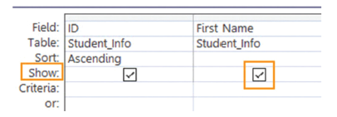
โอเปอเรเตอร์ที่ใช้ในการสืบค้น
7. Showing or hiding fields ในขั้นตอนการออกแบบ Query อาจต้องการรวมบาง Field ไว้ใน Query ของตนเอง
ด้วยแต่หากต้องการซ่อน Field นั้นในผลการค้นหาสามารถทำได้โดยเอาเครื่องหมายในช่อง Check box ออก

Slide 17
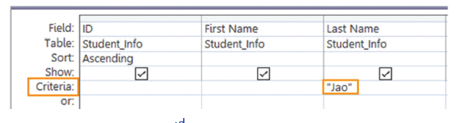
โอเปอเรเตอร์ที่ใช้ในการสืบค้น
8. Query criteria ใช้สำหรับกำหนดเงื่อนไขในการค้นหาข้อมูล โดยการพิมพ์เงื่อนไขลงในบรรทัด Criteria ด้านล่างของ Field ที่ต้องการใช้เงื่อนไขนั้นในการค้นหา ซึ่งรูปแบบของเงื่อนไขจะใช้โอเปอเรเตอร์ในหัวข้อข้างต้นในการกำหนด จากตัวอย่างเป็นการกำหนดเงื่อนไขในการค้นหา Record ที่มีคำว่า “Jao”ใน Field Last Name ของตาราง Student_Info

Slide 18
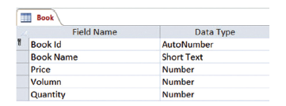
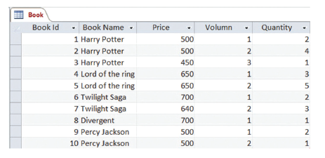
การสร้าง Query แบบต่าง ๆ
การสร้าง Query แบบตารางเดี่ยว
การสร้าง Query รูปแบบที่ง่ายที่สุดนั่นคือ Query แบบ ตารางเดี่ยว โดยให้ทำการสร้างฐานข้อมูลชื่อ Book โดยมีรายละเอียด ดังนี้
เมื่อกำหนดชื่อ Field และรูปแบบข้อมูลแล้ว ทำการเพิ่ม ข้อมูลดังภาพ

Slide 19
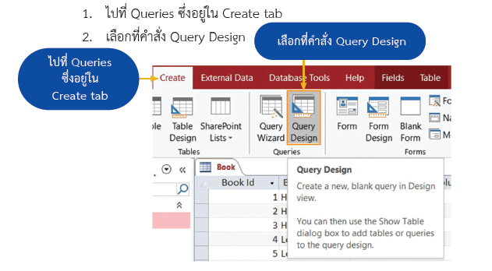
การสร้าง Query แบบต่าง ๆ
การสร้าง Query แบบตารางเดี่ยว
ขั้นตอนการสร้าง Query มีดังนี้

Slide 20
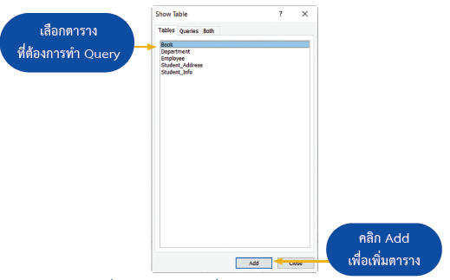
การสร้าง Query แบบต่าง ๆ
การสร้าง Query แบบตารางเดี่ยว
3. เมื่อเลือกคำสั่ง Query Design จะปรากฏกล่องข้อความ Show Table ขึ้นมาให้ทำการเลือกตารางที่ต้องการทำ Query
4. คลิก Add เพื่อเพิ่มตาราง จากนั้นคลิกที่ Close ในกรณีนี้ให้เลือกที่ตาราง Book

Slide 21
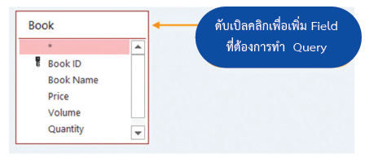
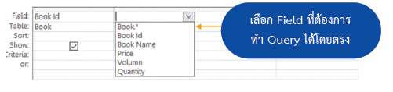
การสร้าง Query แบบต่าง ๆ
การสร้าง Query แบบตารางเดี่ยว
5. ตารางที่เลือกจะปรากฏเป็นหน้าต่างอยู่ใน Object Relationship Pane ให้ดับเบิลคลิกที่ Field ที่ผู้ใช้ต้องการทำ Query เพื่อเพิ่ม Field นั้นลงใน Design Grid หรืออาจใช้การคลิกเพิ่มที่บรรทัด Fieldใน Design Grid ได้โดยตรง
หรือ

Slide 22
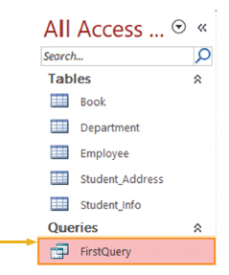

การสร้าง Query แบบต่าง ๆ
การสร้าง Query แบบตารางเดี่ยว
ในกรณีที่ต้องการเพิ่มทุก Field ในตารางเพื่อทำ Query ให้ดับเบิลคลิกที่สัญลักษณ์ * หรือเลือก Book.* ใน Design Grid ในตัวอย่างนี้ให้ทำการเพิ่มทุก Field ในตารางเพื่อทำ Query จากนั้นทำการบันทึก Query ที่สร้างขึ้นโดยใช้ชื่อ FirstQuery
6. เมื่อบันทึกแล้วจะปรากฏ FirstQuery ขึ้นใน Navigation Pane

Slide 23
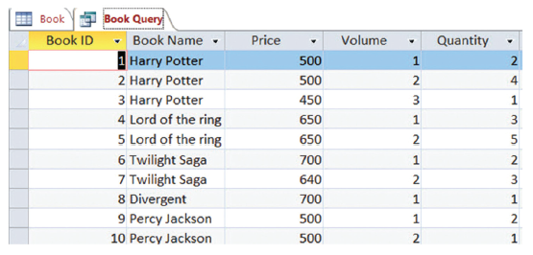
การสร้าง Query แบบต่าง ๆ
การสร้าง Query แบบตารางเดี่ยว
7. เมื่อดับเบิลคลิกที่ FirstQuery ใน Navigation Pane จะแสดงผล Query ในรูปแบบตาราง ดังรูป

Slide 24
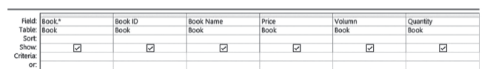
การสร้าง Query แบบต่าง ๆ
การเพิ่มเงื่อนไขใน Query
ตัวอย่างข้างต้นเป็นขั้นตอนการสร้าง Query แบบตารางเดี่ยว ในหัวข้อนี้จะเป็นการกำหนดเงื่อนไขเพื่อใช้ในการค้นหาข้อมูลที่ผู้ใช้ต้องการ สามารถทำได้โดย
1. เพิ่ม Field ที่ต้องการทำ Query ลงใน Design Grid เนื่องจากผู้ใช้ไม่สามารถใส่เงื่อนไขการค้นหาใน Field Book.* ได้ ในกรณีนี้ให้ทำการเพิ่ม Field ทั้งหมดลงใน Grid Design

Slide 25
การสร้าง Query แบบต่าง ๆ
การเพิ่มเงื่อนไขใน Query
2. เพิ่มเงื่อนไขการค้นหา โดยพิมพ์ลงในบรรทัด Criteria ในแต่ละ Field ที่ผู้ใช้ต้องการค้นหา โดยจะมีข้อกำหนดในการเพิ่มเงื่อนไขดังนี้
กรณีที่มีการพิมพ์เงื่อนไขลงในบรรทัด Field มากกว่า 1 Field ขึ้นไป จะแสดงผลของ Query ที่ตรงกับทุกเงื่อนไขเท่านั้น
กรณีที่ต้องการใช้เงื่อนไขในการค้นหามากกว่า 1 เงื่อนไข แต่ต้องการผลของ Queryที่ตรงกันกับเงื่อนไขใดเงื่อนไขหนึ่ง โดยไม่จำเป็นต้องตรงกับทุกเงื่อนไข สามารถทำได้โดยพิมพ์เงื่อนไขเพิ่มเติมลงในบรรทัด or
ในกรณีนี้ต้องการค้นหาหนังสือที่มีราคาระหว่าง 500 – 700 หรือจำนวนมากกว่า 2 เล่มขึ้นไป สามารถทำได้โดยพิมพ์เงื่อนไข Between 500 And 700 ลงในบรรทัด Criteria ของ Field Price พิมพ์เงื่อนไข > 2 ลงในบรรทัด or ของ Field Quantity

Slide 26

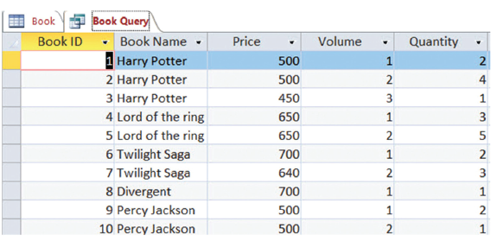
การสร้าง Query แบบต่าง ๆ
การเพิ่มเงื่อนไขใน Query
3. เมื่อกำหนดเงื่อนไขแล้วให้เลือกคำสั่ง Run จะได้ผลของ Query ดังรูป

Slide 27
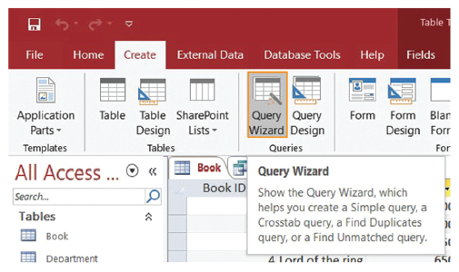
การสร้าง Query แบบต่าง ๆ
การสร้าง Query จาก Query Wizard
เป็นอีกวิธีในการสร้าง Query โดยใช้ตัวช่วยสร้าง สามารถทำได้โดย
1. ไปที่ Queries ใน Create tab เลือกคำสั่ง Query Wizard

Slide 28
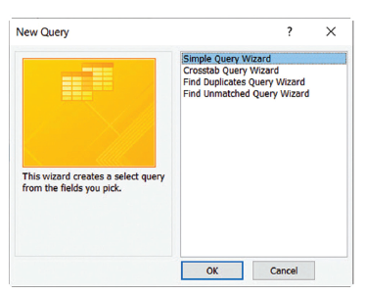
การสร้าง Query แบบต่าง ๆ
การสร้าง Query จาก Query Wizard
2. ที่หน้าต่าง New Query เลือก Simple Query Wizard แล้วคลิก OK

Slide 29
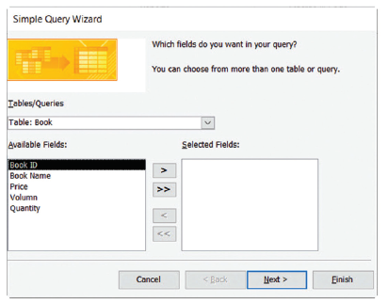
การสร้าง Query แบบต่าง ๆ
การสร้าง Query จาก Query Wizard
3. เลือกตารางที่ต้องการสร้าง Query และเลือก Field ที่ต้องการทำ Query จากนั้นคลิกที่ Next สามารถเลือก Field
ทั้งหมดได้ด้วยการคลิกที่

Slide 30
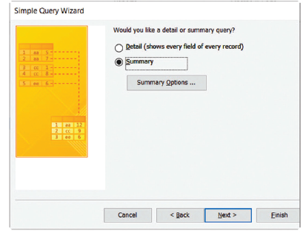
การสร้าง Query แบบต่าง ๆ
การสร้าง Query จาก Query Wizard
4. ในหน้าถัดมาจะมีตัวเลือก Detail (shows every field of every record) ใช้สำหรับแสดงรายละเอียดทั้งหมดของ
Query และ Summary ใช้สำหรับแสดงผลการคำนวณ โดยจะใช้ได้กับข้อมูลรูปแบบตัวเลขที่ใช้ในการคำนวณ เช่น Number

Slide 31
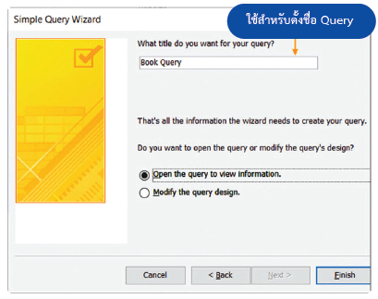
การสร้าง Query แบบต่าง ๆ
การสร้าง Query จาก Query Wizard
หากเลือกแบบ Detail จะได้ผลดังรูป

Slide 32
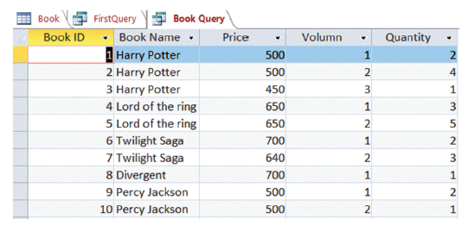
การสร้าง Query แบบต่าง ๆ
การสร้าง Query จาก Query Wizard
ตั้งชื่อของ Query เลือกที่ Open the query to view information แล้วคลิกที่ Finish จะได้ผล ดังรูป

Slide 33
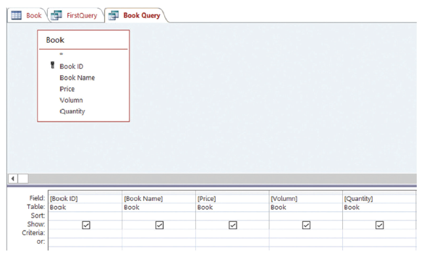
การสร้าง Query แบบต่าง ๆ
การสร้าง Query จาก Query Wizard
ในกรณีที่เลือก Modify the query design จะเป็นการเข้าสู่หน้า Book Query

Slide 34
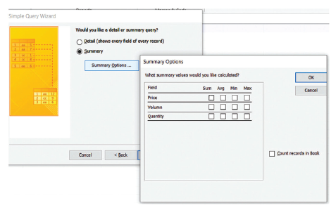
การสร้าง Query แบบต่าง ๆ
การสร้าง Query จาก Query Wizard
ในกรณีที่เลือกแบบ Summary จะมีตัวเลือกเพิ่มเติม ดังนี้
Sum จะเป็นการหาผลรวมของ Field ที่เลือก
Avg จะเป็นการหาค่าเฉลี่ยของ Field ที่เลือก
Min จะเป็นการหาค่าตํ่าสุดของ Field ที่เลือก
Max จะเป็นการหาค่าสูงสุดของ Field ที่เลือก

Slide 35
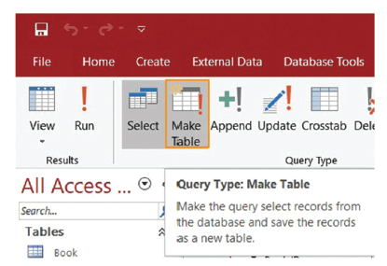
การสร้าง Query แบบต่าง ๆ
การใช้ Query ในการสร้างตารางใหม่
สามารถทำได้ดังนี้
1. เลือก Query ที่ต้องการสร้างตาราง ในกรณีนี้ให้เลือก FirstQuery ที่ได้บันทึกไว้แล้วไปที่ Design View จากนั้น
เลือกคำสั่ง Make Table

Slide 36
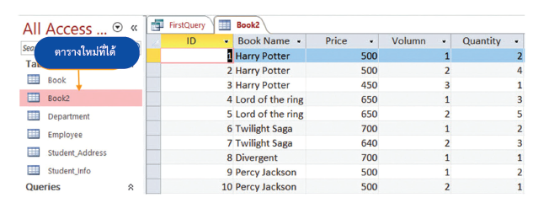
การสร้าง Query แบบต่าง ๆ
การใช้ Query ในการสร้างตารางใหม่
2. ตั้งชื่อตาราง แล้วคลิกที่ OK จากนั้นคลิกที่ Run จะเป็นการสร้างตารางใหม่ขึ้นมา โดยจะเป็นตารางข้อมูลที่ได้จากการค้นหาด้วย Query

Slide 37
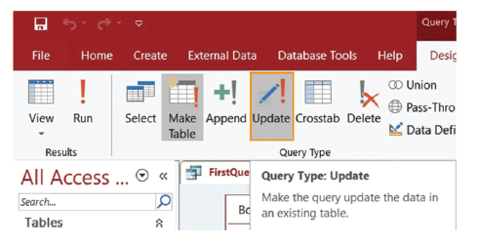
การสร้าง Query แบบต่าง ๆ
การใช้ Query ในการปรับปรุงข้อมูล
ผู้ใช้สามารถใช้ Query ในการปรับปรุงข้อมูลในตารางได้ โดยสามารถทำได้ดังนี้
1. เลือก Query ที่ต้องการปรับปรุงข้อมูลในตาราง ในกรณีนี้ให้เลือก FirstQuery ที่ได้บันทึกไว้แล้วไปที่ Design View จากนั้นเลือกคำสั่ง Update

Slide 38
การสร้าง Query แบบต่าง ๆ
การใช้ Query ในการปรับปรุงข้อมูล
ผู้ใช้สามารถใช้ Query ในการปรับปรุงข้อมูลในตารางได้ โดยสามารถทำได้ดังนี้
1. เลือก Query ที่ต้องการปรับปรุงข้อมูลในตาราง
ในกรณีนี้ให้เลือก FirstQuery ที่ได้บันทึกไว้แล้วไปที่
Design View จากนั้นเลือกคำสั่ง Update
2. ใน Design Grid จะมีบรรทัด Update to เพิ่มขึ้น
มา ในการปรับปรุงข้อมูลให้ใส่ค่าของข้อมูลเดิมลงในบรรทัด
Criteria และใส่ค่าของข้อมูลใหม่ลงในบรรทัด Update to
ของ Field ที่ต้องการปรับปรุงข้อมูล

Slide 39
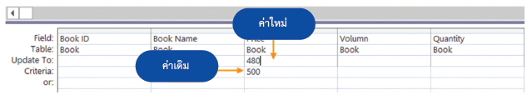
การสร้าง Query แบบต่าง ๆ
ตัวอย่าง การเปลี่ยนราคาหนังสือจาก 500 เป็น 480 ดังรูป
3. คลิก Run จะได้ตารางที่มีการปรับปรุงข้อมูล

Slide 40
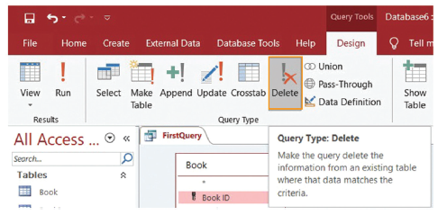
การสร้าง Query แบบต่าง ๆ
การใช้ Query ในการลบข้อมูล
ผู้ใช้สามารถใช้ Query ในการลบข้อมูลในตารางได้ โดยสามารถทำได้ดังนี้
1. เลือก Query ที่ต้องการลบข้อมูลในตาราง ในกรณีนี้ให้เลือก FirstQuery ที่ได้บันทึกไว้ แล้วไปที่ Design View
จากนั้นเลือกคำสั่ง Delete

Slide 41
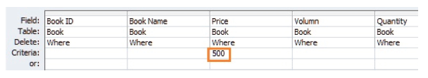
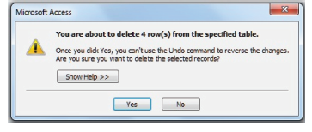
การสร้าง Query แบบต่าง ๆ
การใช้ Query ในการลบข้อมูล
2. ใน Design Grid จะมีบรรทัด Delete เพิ่มขึ้นมา ให้ใส่ค่าของข้อมูลที่ต้องการลบลงในบรรทัด Criteria
ตัวอย่าง ต้องการลบ record ที่มีราคาหนังสือ 500 ดังรูป
หมายเหตุ! ควรตรวจสอบข้อมูลที่จะทำการลบทุกครั้ง เนื่องจากไม่สามารถเรียกคืนข้อมูลที่ลบไปแล้วได้

